Slide 1
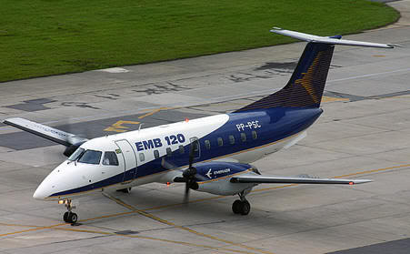
Sistema Elétrico do EMBRAER EMB 120 “Brasília”
API : Prof.° Bruno e Gerson.
Grupo: Ana Beatriz, André, Danuza, Davi Lima, Ramon e Pedro.
2ºSem. Manutenção de Aeronave

Slide 2

Sumário
Introdução
Visão Geral
Baterias
Distribuição Elétrica
Conversão de Energia
Fontes Auxiliares de Energia
Iluminação e Sistemas Auxiliares
Falhas e Procedimentos de Emergência
Manutenção e Diagnosticos
Impactos da Tecnologia Moderna
Conclusão
Referências

Slide 3

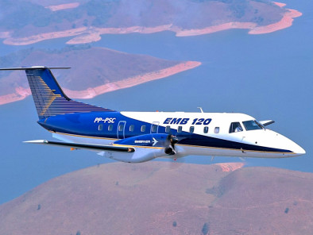
Introdução
• Objetivo de analisar e entender o funcionamento e os componentes elétricos.
• É uma aeronave regional bimotor turboélice desenvolvida pela Embraer.
• Seu sistema elétrico é essencial para o funcionamento de instrumentos de navegação, comunicação e segurança.
• O sistema é composto por geradores, bateria, GPU, APU, e distribuída através de barramentos.

Slide 4
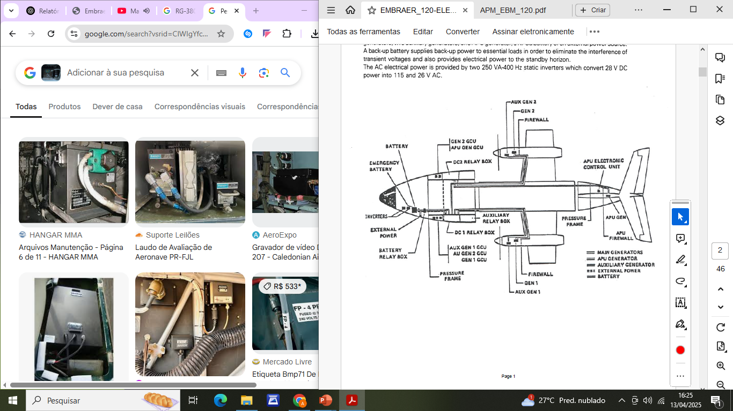
Visão Geral do Sistema Elétrico
Fontes de energia: geradores, bateria, GPU, APU.
Distribuição por barramentos.
Redundância e segurança operacional.

Slide 5
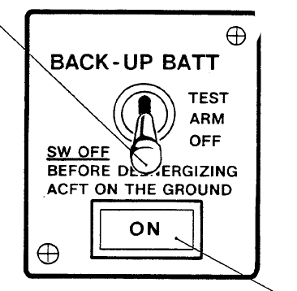
Sistema de Baterias
Seu projeto visa garantir a autonomia mínima necessária, na partida dos motores, em casos de falhas, emergências ou operações em solo, mantendo os sistemas essenciais em funcionamento.
Ela é conectada aos geradores, sendo carregada diretamente por eles
durantes o voo.

Slide 6
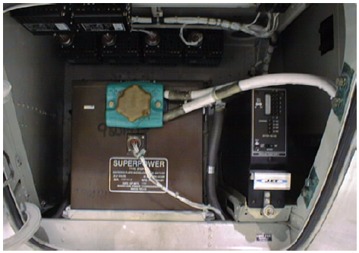
Sistema de Baterias
Tipo: Níquel-Cádmio (Ni-Cd)
Tensão Nominal: 24 VDC
Capacidade Média: 40 Ah
Peso: 20 a 30 kg
Localização: Compartimento dianteiro da fuselagem
Proteções: disjuntores, sensores térmicos e relés

Slide 7
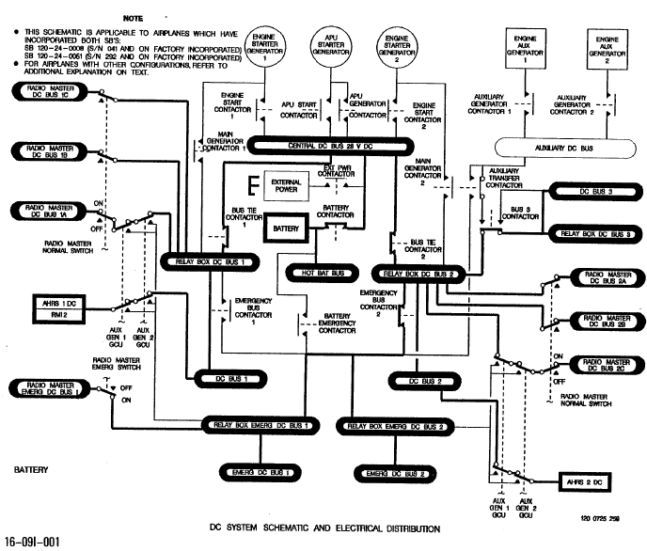
Distribuição Elétrica
A distribuição elétrica é realizada através de barramentos. E são divididos em:
Main
Essential
Battery
Avionics
Distribuindo a energia para:
Sistemas de navegação e comunicação
Iluminação interna
Atuadores elétricos
Bombas elétricas
Instrumentos de voo
As aeronaves possuem vários barramentos, para aumentar a segurança, caso um barramento falhe, o outro pode manter os sistemas críticos funcionando.

Slide 8
Conversão de Energia
• Retificadores: AC → DC.
• Inversores: DC → AC.
• Aplicações: aviônicos, degelo, climatização.

Slide 9
Fontes Auxiliares de Energia
• GPU: alimentação externa durante o solo.
• APU: turbina independente para energia e ar comprimido.
• Redundância garantida.

Slide 10
Iluminação e Sistemas Auxiliares
• Interna: cabine, leitura, emergência.
• Externa: navegação, pouso, estrobos.
• Outros: climatização, degelo, sensores.

Slide 11
Falhas e Procedimentos de Emergência
• Possíveis falhas: geradores, disjuntores, curto.
• Resposta: isolamento, comutação para bateria.
• Monitoramento contínuo no cockpit.

Slide 12
Manutenção e Diagnóstico
• Inspeção de geradores, baterias e conexões.
• Ferramentas: multímetro, testadores, analisadores.
• Segue normas da Embraer e ANAC.

Slide 13
Impacto das Tecnologias Modernas
• Baterias de lítio com sensores inteligentes.
• Sistemas digitais de diagnóstico.
• Integração com controle Fly-by-Wire.

Slide 14
Conclusão
• Sistema elétrico robusto e confiável.
• Redundância e proteção em todas as fases do voo.
• Manutenção e conhecimento técnico são essenciais.

Slide 15
Referências
• Embraer Maintenance Manual EMB 120, ATA Chapter 24.
• RBAC 25 e 43 – ANAC.
• FAA AC 43.13-1B.
• Boeing (2013) e Honeywell Aerospace.

